Slide 1
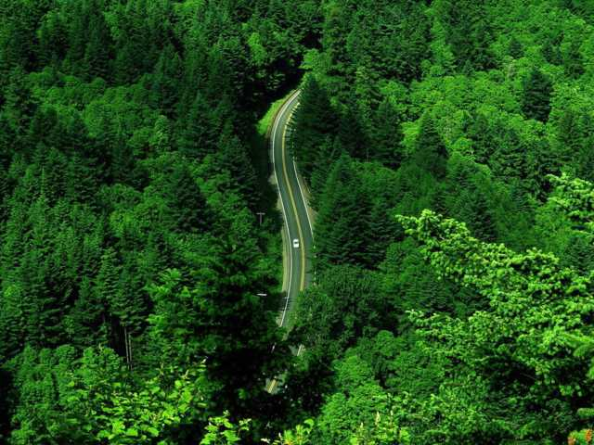
惊弓之鸟

Slide 2
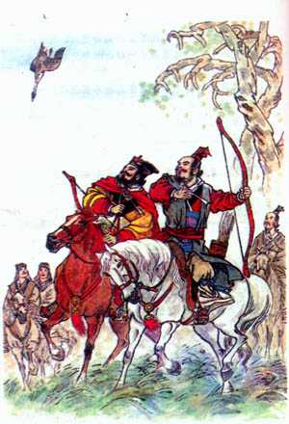
PPT模板下载：www.1ppt.com/moban/ 行业PPT模板：www.1ppt.com/hangye/
节日PPT模板：www.1ppt.com/jieri/ PPT素材下载：www.1ppt.com/sucai/
PPT背景图片：www.1ppt.com/beijing/ PPT图表下载：www.1ppt.com/tubiao/
优秀PPT下载：www.1ppt.com/xiazai/ PPT教程： www.1ppt.com/powerpoint/
Word教程： www.1ppt.com/word/ Excel教程：www.1ppt.com/excel/
资料下载：www.1ppt.com/ziliao/ PPT课件下载：www.1ppt.com/kejian/
范文下载：www.1ppt.com/fanwen/ 试卷下载：www.1ppt.com/shiti/
教案下载：www.1ppt.com/jiaoan/

Slide 3
更羸 魏国 郊外 疑惑
拉弦 嘣的一声 悲惨
愈合 孤单失群
ɡēnɡ
wèi
jiāo
yí huò
xián
bēnɡ
cǎn
yù
ɡū

Slide 4
更羸 魏国 郊外 疑惑
拉弦 嘣的一声 悲惨
愈合 孤单失群

Slide 5
更羸说：“它飞得慢，叫的声音很悲惨。飞得慢，因为它受到箭伤，伤口没有愈合，还在作痛；叫得悲惨，因为它离开同伴，孤单失群，得不到帮助。它一听到弦响，心里很害怕，就拼命往高处飞。它一使劲，伤口又裂开了，就掉了下来。”

Slide 6
更羸说：“它飞得慢，叫的声音很悲惨。飞得慢，因为它受到箭伤，伤口没有愈合，还在作痛；叫得悲惨，因为它离开同伴，孤单失群，得不到帮助。它一听到弦响，心里很害怕，就拼命往高处飞。它一使劲，伤口又裂开了，就掉了下来。”

Slide 7


合作学习要求：
1、认真读读课文，想想每个自然段讲什么？
2、相互交流、讨论，然后归纳出每个自然段的意思。

Slide 8
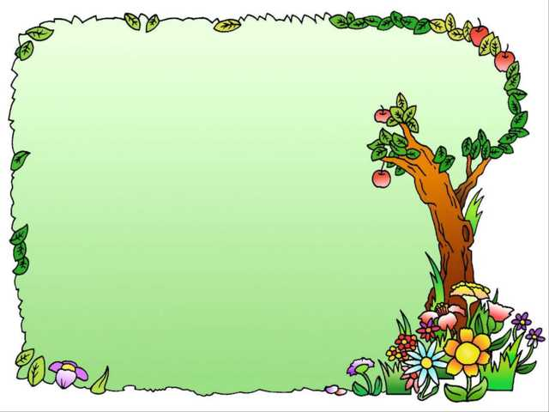

考 考 你
更赢看到一只大雁___飞来，_____，便断言他只要______大雁就________，可见这是一只___之鸟。

Slide 9


合作探究
读一读 想一想 说一说
1、 认真读课文，说一说更赢听到什么，看到什么，想到什么？
2、 说一说更赢是怎样一个人。
3、 我们应向他学习什么？

Slide 10


填一填
更赢说：“它飞得____，叫的声音很______。飞得_______，因为它________，________，还在_________，因为它_________，它一听到弦响，心里_______，就拼命________。它一_______，伤口_______，就________。

